Slide 1

Propuesta Comercial para [empresa]

Slide 2
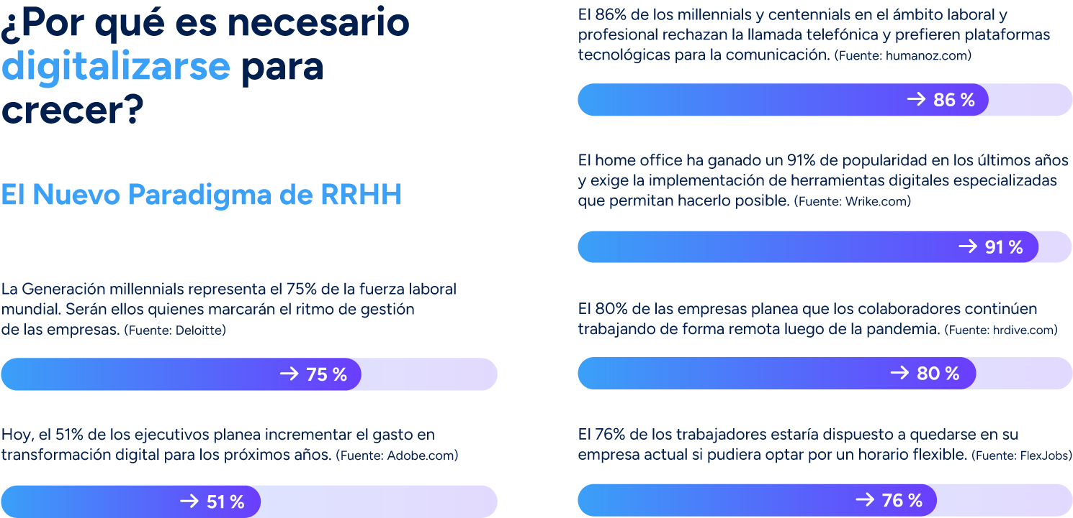
Sobre Naaloo
02

Slide 3
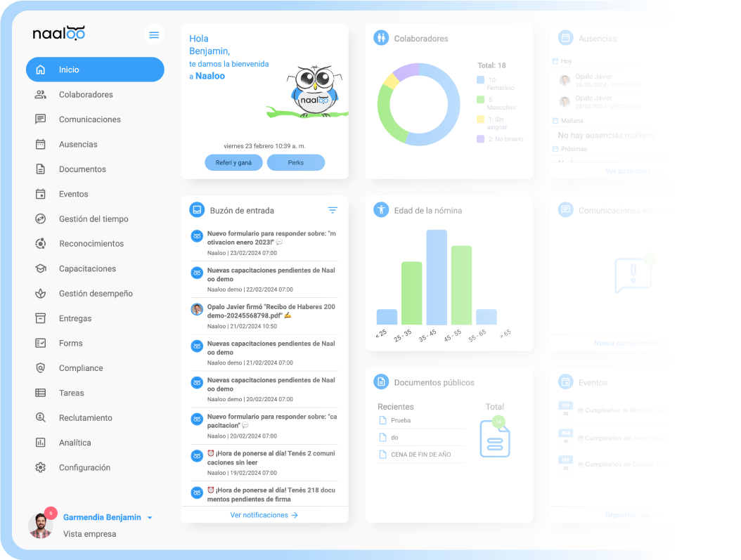
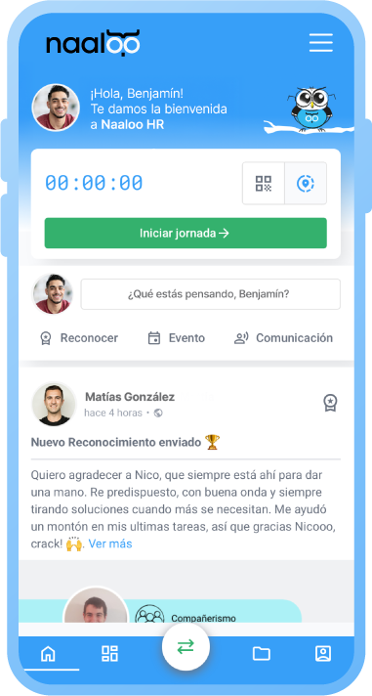
Qué beneficios vamos a ofrecer
Beneficios
Ahorro de hasta 60% de tiempo
Reducción de horas y costos administrativos, automatizando tareas repetitivas.
Comunicaciones simples y unificadas
Contacta a todos los colaboradores en tiempo real, con datos de lectura y entendimiento.
Gestión centralizada
Toda la información e interacciones con tus equipos, en un solo lugar.
Naaloo va a simplificar tu gestión con menos carga laboral y mejores resultados.
Mobile & 24/7
Gestionable desde cualquier computadora o celular con Internet, las 24 hs.
Menos tareas, menos papel
Automatización y digitalización de firma de recibos (y de cualquier documento) con validez legal.
Home Office
Gestiona el trabajo remoto en el acto con fichaje, gestión de entregas y todo lo que necesitas.
Workflows automatizados
Optimiza y agiliza la solicitud y aprobación
de ausencias, vacaciones,
entregas de equipos de trabajo, capacitaciones y más.
Simple y rápida
Implementación veloz y aprendizaje intuitivo.
Siempre actualizada
Mejora continua de herramientas y funcionalidades en base a la experiencia de los usuarios, sin costo.
03

Slide 4

¡Naaloo en números! Beneficios medibles
Beneficios
Recupera tu inversión en tiempo récord y acelera
tu crecimiento desde el día uno.
04
Fuente: Resultados de usuarios de Naaloo 2025.

Slide 5
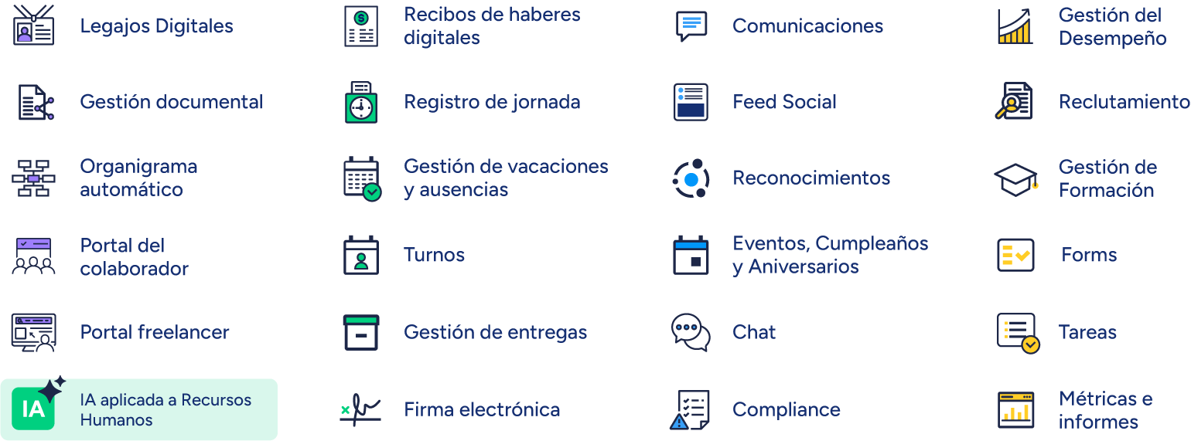

Funcionalidades incluidas
Funcionalidades
Herramientas simples y potentes diseñadas para llevar tu gestión al siguiente nivel.
Gestión Centralizada
Procesos automatizados
Comunicación y Equipo
Desarrollo y Performance
05
Funcionalidad bonificada

Slide 6

Propuesta Naaloo
Licencia Software
Onboarding inmediato y Capacitación
Fecha: 15/10/25
Propuesta Naaloo
Sistema de gestión de RRHH con los módulos especificados.
Personalización del diseño en base a la identidad de la compañía.
Cantidad de usuarios: 350
Creación de base de datos y parametrización de la plataforma.
Almacenamiento disponible: 20 GB
Alta y notificación del personal con usuarios y claves.
Módulo de Gestión de Desempeño: Bonificado.
Módulo de Reclutamiento: Bonificado.
2 (dos) sesiones de capacitación en todas las funcionalidades de Naaloo para administradores.
Soporte especial por WhatsApp por 30 días.
Descuento de 25% por 3 meses
Valor Licencia: $154.000 + IVA
$115.500 + IVA
Valor total: Bonificado
Frecuencia: Mensual
Frecuencia: Única vez
Recurso excedente: $2.400 + IVA
06

Slide 7

Especificaciones Propuesta Naaloo
Propuesta Naaloo
Impuestos y moneda
Los valores presupuestados no incluyen IVA y la moneda de pago es pesos argentinos.
Factura inicial y activación de la cuenta
Una vez aceptada la propuesta y recibida la información solicitada, el equipo de Administración procesará el alta y enviará la factura inicial correspondiente. La factura tiene una vigencia de 5 días hábiles para mantener las condiciones comerciales acordadas. Con el pago, comienza la activación de la cuenta: el equipo de Activación se contactará dentro de las 24 horas para coordinar la reunión de inicio y dar curso a la implementación. La implementación no tiene costo.
Facturación recurrente de la licencia mensual
A partir de la confirmación del cobro de la factura inicial, el servicio se considera activo y comienza el ciclo de facturación mensual y recurrente. El día 01 de cada mes recibirán por correo electrónico la factura correspondiente y deberá ser abonada sin excepciones. Condiciones de pago: 10 días ff. La mora se producirá de forma automática al día siguiente de cumplirse dicho plazo.
Condiciones de la propuesta
El plazo de validez de esta propuesta es de 15 días a partir de su emisión.
Descuentos
Por medio de pago
Obtén un 10% de descuento en tu presupuesto al adherirse al débito automático.
Por pago anticipado
Si abonas de forma anticipada, obtendrás:
• 15% de descuento al pagar un año completo.
• 20% de descuento por dos años.
• 25% de descuento por tres años.
*No se ofrece reembolso si se decide dejar de usar la suscripción a Naaloo durante el Plazo de Suscripción.
Actualización de tarifas
Los valores se actualizarán trimestralmente en enero, abril, julio y octubre, según la variación del IPC publicado por el INDEC.
Actualización tecnológica (I+D)
Naaloo incorpora nuevas funcionalidades, mejoras y actualizaciones de forma permanente, todas están incluidas en tu licencia y sin costo por módulo. Para sostener esa evolución, en Julio y Enero se cobrará de manera única un 5% sobre la licencia mensual, adicional a la actualización por IPC.
07

Slide 8

Implementación
Tu camino con Naaloo
Timeline de implementación
08

Slide 9
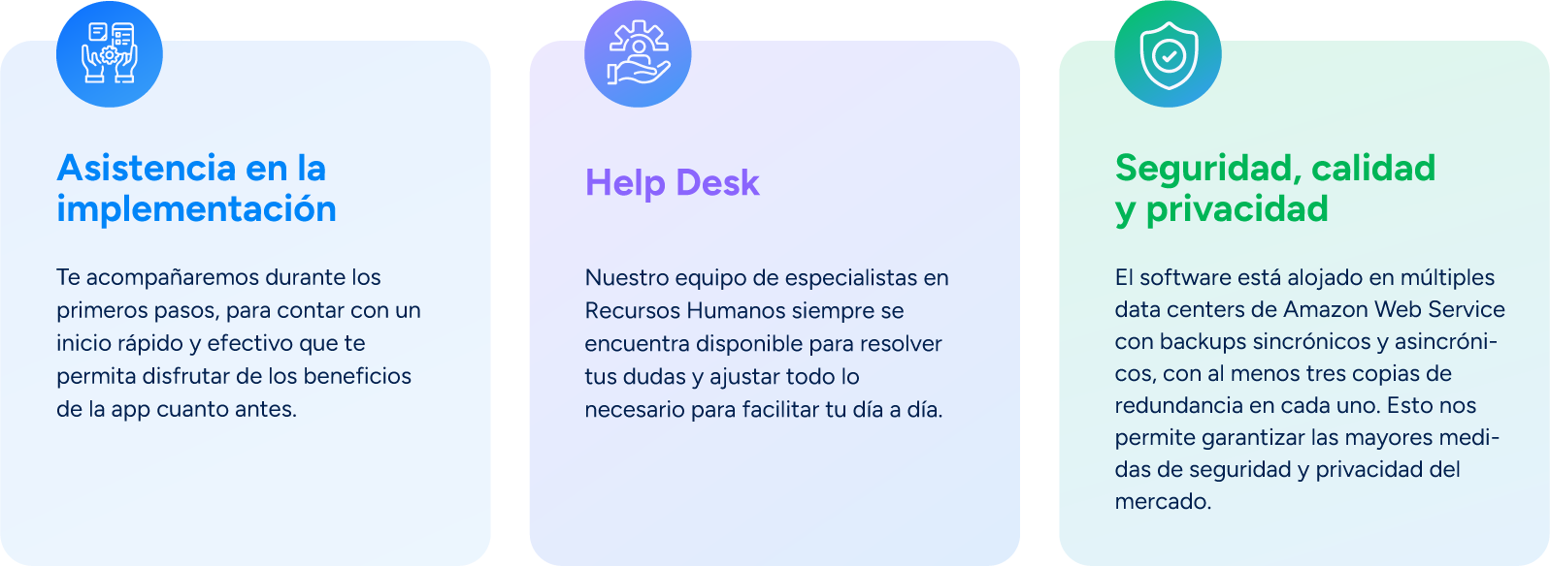
Te acompañamos en cada paso
Propuesta
09

Slide 10


¡Sumarte tiene un impacto
positivo para el mundo!
Bosque Naaloo
Sabemos que no solo quieres mejorar a tu equipo, quieres cambiar el planeta y Naaloo lo lleva en su ADN. Por eso, cuando te unes a nuestra comunidad, estás haciendo mucho más que mejorar tu gestión. ¡Mira!
10

Slide 11
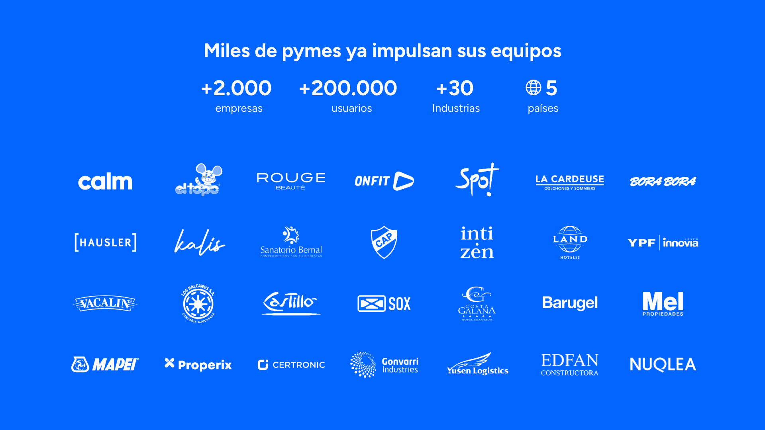

Slide 12

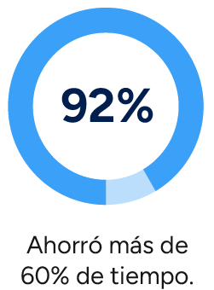
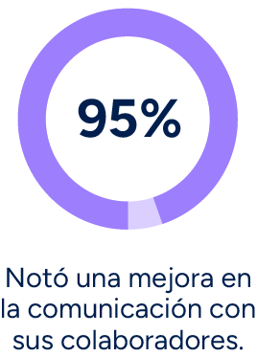
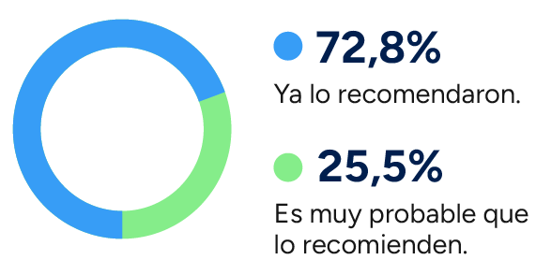
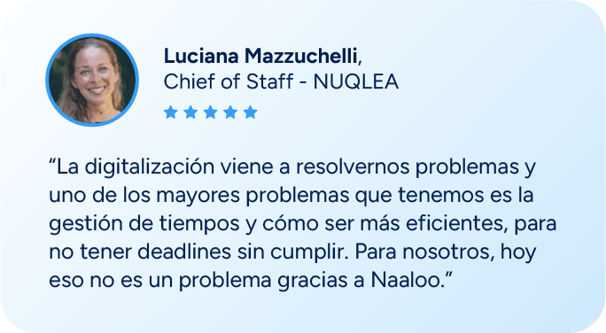
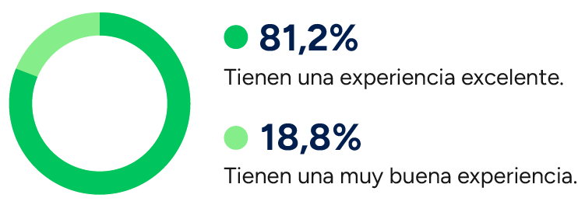
Tu experiencia es nuestra prioridad
Nuestros clientes
Nuestros usuarios recomiendan Naaloo
12
Fuente: Encuesta anual de satisfacción Naaloo 2025.

Slide 13



Desbloquea el siguiente nivel
Estamos listos para acompañarte en esta transformación. Solo necesitamos tu OK, y nuestro equipo se encargará de que la implementación sea simple y efectiva desde el primer día.

